Slide 1
POVODNĚ 2013
měsíc poté
2. července 2013

Slide 2
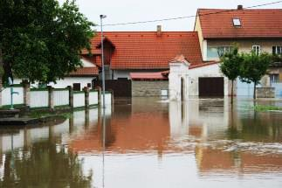
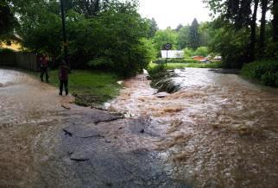
POVODNĚ 2013 V ČÍSLECH
26 000 evakuovaných lidí
970 zasažených obcí a měst
6 zasažených krajů
7,8 mld. Kč celkový odhad škod podle České asociace pojišťoven
Zdroj: Prohlášení 27. 6. 2013, Tomáš Chalupa, předseda Ústřední povodňové komise

Slide 3
ORGANIZACE POMOCI
Integrovaný záchranný systém
záchranné a likvidační práce
zapojilo se 28 000 profesionálních a dobrovolných hasičů a více než 31 000 policistů a vojáků
Zdroj: Ústřední povodňová komise
Neziskové organizace
distribuce materiální pomoci
odklízení škod
poskytování psychosociální pomoci
rozdělování prostředků z veřejných sbírek

Slide 4
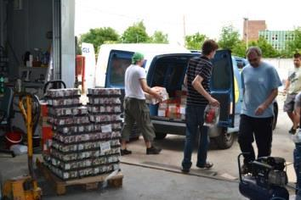
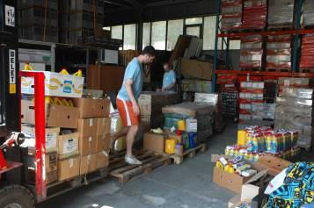
POMOC ADRY V ČÍSLECH
250 000 Kč uvolněných z pohotovostního fondu
2,2 mil. Kč materiální pomoci rozdělené v cca 40 obcích
12,3 mil. Kč vybraných na pomoc lidem zasažených povodní
250 vyslaných dobrovolníků
350 zapůjčených vysoušečů
min. 500 rodin bude finančně podpořeno

Slide 5
OBLASTI PŮSOBENÍ ADRY
Ústecký kraj (Litoměřicko):
Třeboutice, Křešice, Nučnice, Lounky, Okna
Středočeský kraj: Kolínsko, Nymbursko, Sedlčansko
Praha: Černošice, Zbraslav
Jihočeský kraj: České Budějovice, Český Krumlov, Písek, Protivín, Dobrkovice, Putim atd.

Slide 6
OBLASTI PŮSOBENÍ ADRY
Praha Černošice, Zbraslav
Středočeský kraj
Kolínsko: Toušice, Třebovle, Chotutice, Kláštěrní Skalice, Kouřim, Dobřichov, Plaňany, Poříčany
Nymbursko: Budiměřice – Rašovice, Šlotava, Úmyslovice
Sedlčansko: Sedlčany, Kosova Hora, Osečany, Radič, Vojkov, Jesenice, Nedrahovice
Jihočeský kraj
České Budějovice, Český Krumlov, Písek, Protivín, Dobrkovice, Putim atd.
Ústecký kraj - Litoměřicko
Třeboutice, Křešice, Nučnice, Lounky, Okna
Královéhradecký kraj
Nová Paka

Slide 7
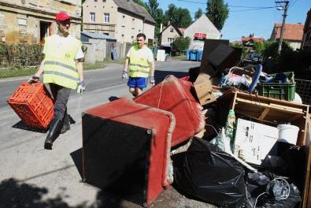
FÁZE POMOCI ADRY
zřízení infocentra
úvodní monitoring v zasažených oblastech
materiální pomoc
pomoc dobrovolníků
psychosociální pomoc
finanční pomoc

Slide 8
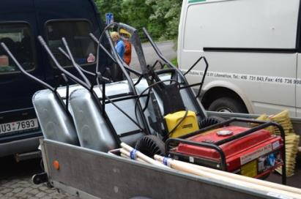
NYMBURSKO A KOLÍNSKO
zasaženo 133 domů
ADRA - pomoc v 17 vesnicích
monitoring v zasažených oblastech
zřízení skladu
rozvoz materiální pomoci
zapůjčení 160 vysoušečů
psychosociální pomoc

Slide 9
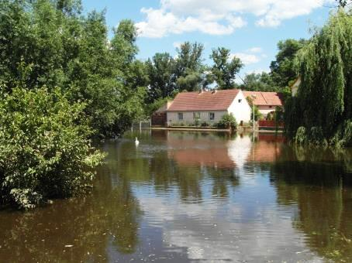
KŘEŠICE
evakuace 1 020 lidí
zaplaveno 264 domů
pomoc armády, profesionálních i dobrovolných hasičů, dobrovolníků ADRA
porovnání s povodněmi v roce 2002
nyní: finanční šetření terénních pracovníků ADRA
zaplavené domácnosti budou finančně podpořeny z veřejné sbírky ADRA

Slide 10
MATERIÁLNÍ POMOC
okamžité uvolnění 250 000 Kč z pohotovostního fondu ADRA
rozdělení materiální pomoci za více než 2,2 milionu Kč v cca 40 obcích
distribuce materiální pomoci: čisticí prostředky, desinfekce, nářadí na odklízení škod, balená voda, trvanlivé potraviny, holínky, repelenty apod.
půjčování vysoušečů: 160 Nymbursko a Kolínsko
170 Litoměřicko
20 Sedlčansko

Slide 11
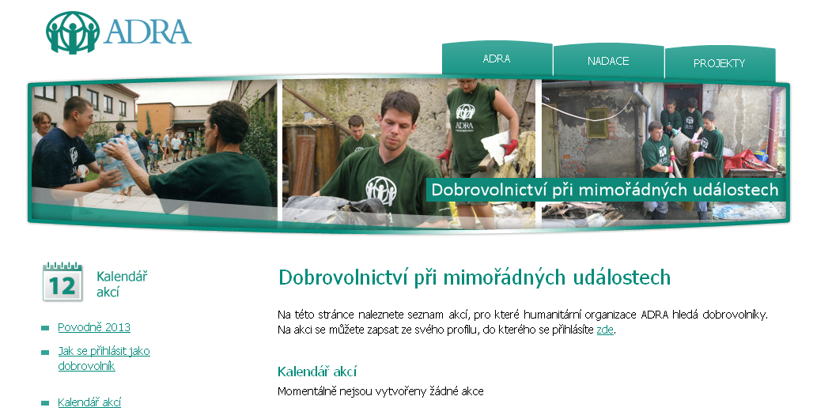
POMOC DOBROVOLNÍKŮ
evidence cca 1 000 zájemců o dobrovolnictví
spuštění nového registračního systému pro dobrovolníky na webu www.adradobrovolnik.cz

Slide 12
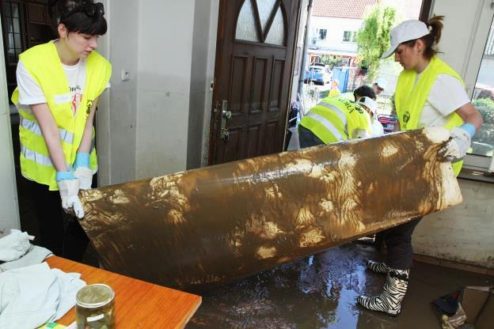
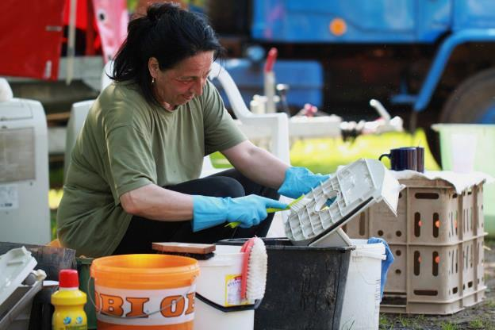
POMOC DOBROVOLNÍKŮ
zapojení 250 individuálních a firemních dobrovolníků v jižních Čechách a na Litoměřicku
díky povodňové infolince zprostředkování pomoci dobrovolnických skupin v oblastech, kde ADRA přímo nepůsobila

Slide 13
PSYCHOSOCIÁLNÍ POMOC
poskytování psychosociální pomoci se děje současně s distribucí materiální pomoci a odklízením následků povodní
působení dobrovolníků KIP týmu
Komunitní intervenční psychosociální týmy - projekt Občanského sdružení ADRA, který funguje od roku 2007
více na www.kiptym.cz
spolupráce s psychology HZS v jednotlivých krajích a dalšími NNO, které v daném místě působí
psychosociální pomoc poskytnuta přibližně 140 lidem ve Středočeském kraji

Slide 14
FINANČNÍ POMOC
dosud vybráno 12,3 mil. Kč na pomoc lidem zasaženým povodní, prostřednictvím DMS 1,3 mil. Kč
realizace finančního šetření – návštěvy terénních pracovníků v domácnostech, sběr informací pro rozdělování finančních prostředků
rozhodování o výši pomoci – konečná částka závisí na míře poškození majetku a možnostech rodiny zvládnout danou situaci
dar je vázaný na nákup věcí a služeb k opravě domu a vybavení domácnosti
za 6 měsíců vyhodnocení vynaložení finančních prostředků

Slide 15
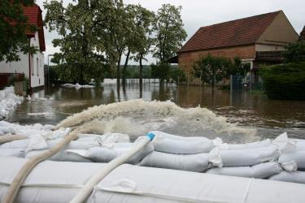
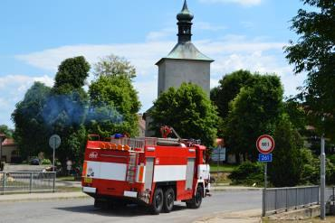
FINANČNÍ POMOC
podpořeno bude min. 500 rodin: Kolínsko, Nymbursko, Sedlčansko, Litoměřicko, Černošice
obnova bydlení: výměna elektroinstalace, podlah, zakoupení základního vybavení domácností
sanace omítek, poradenství na vysoušení zdiva
čištění studní, sanační poradenství (Kolínsko, Nymbursko)

Slide 16
POMOC FIREM – finanční pomoc
finanční dary nad 100 000 Kč
Škoda Auto 1 500 000 Kč, Pražská energetika 500 000 Kč, Sberbank CZ 250 000 Kč, Soda Stream 250 000 Kč, Green Ways 200 000 Kč, Ireks-Enzyma 100 000 Kč
zaměstnanecké sbírky
Škoda Auto, Siemens, FOXCONN, Seznam.cz, DHL, E.ON
mediální podpora povodňové sbírky
TV Nova, Český rozhlas, Seznam.cz

Slide 17
POMOC FIREM – materiální pomoc, služby
80 firem nabídlo materiální či logistickou pomoc
materiální pomoc nad 50 000 Kč:
nářadí, dezinfekční a mycí prostředky: Unilever ČR, Hornbach, dm drogerie markt, Tesco, D Wipes, Johnson & Johnson, Korunka Luhačovice; drobné elektronika: ETA; trvanlivé potraviny: Vitana, balená voda: TESCO, elektroinstalační materiál: GIRA SBS ELEKTRO, Primalex: PPG Deco Czech, kalová čerpadla: Grundfos
podpora koordinačního týmu
notebooky: Toshiba telefony, sim karty: T-mobile smartphony: Samsung
logistická podpora
Gebrüder Weiss: 2500 km, 130 tun materiální pomoci
Top Trans: 8 tun materiální pomoci
TNT Express: více jak 1 tuna materiální pomoci, materiál dále rozváží

Slide 18
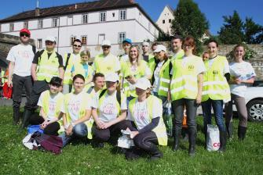
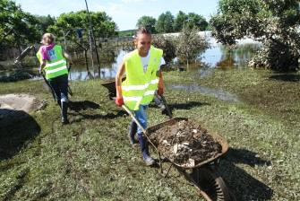
POMOC FIREM - dobrovolnictví
cca 25 firem se na nás obrátilo s nabídkou pomoci firemních dobrovolníků
koordinace firemních dobrovolníků společností ČEZ, L'ORÉAL, Český rozhlas
zprostředkování pomoci dobrovolníků firem a institucí v obcích, kde ADRA přímo nepracovala

Slide 19
SPOLUPRÁCE S OSTATNÍMI NNO
Systematická spolupráce i v období mezi mimořádnými událostmi
Pracovní skupina pro dobrovolnictví při mimořádných událostech při Ministerstvu vnitra ČR – konference, leták pro dobrovolníky atd.
vznik tzv. PANELů neziskových organizací na úrovni krajů
školení starostů
Zapojené neziskové organizace
ADRA
Člověk v tísni
Diakonie ČCE
Český červený kříž
Charita ČR
Armáda spásy

Slide 20
Děkujeme za pozornost a podporu všech, které letos postihla
velká voda
www.adra.cz

